Slide 1
1

Slide 2
به نام خدا
تحلیل فضاهای شهری

Slide 3
مقدمه
طراحی فضاهای شهری مساله‌ای است که متخصصین امر در مورد چگونگی انجام آن اتفاق نظر کامل ندارند و هر یک بر اساس تخصص خود به آن می‌نگرند. در این کتاب فضاهای شهری در رابطه با رفتارهای استفاده کنندگان از آن فضاها بررسی می‌گردد.
ماهیت و چگونگی فعالیت‌هایی که در فضاهای شهری صورت می‌گیرند بطور کلی به دو عامل عمده و اساسی نسبت دارند: عامل فرهنگ و عامل محیط (یا خصوصیات فضایی- کالبدی). لیکن نحوه و میزان تاثیر این دو بر نحوه وقوع فعالیت‌ها که همان رفتارها و یا به عبارت صحیح‌تر الگوهای رفتاری باید باشد یکسان نیست.
در حالیکه هر گونه امکان تغییر در فرهنگ یا در الگوهای رفتاری به صورت مستقیم و در کوتاه مدت وجود ندارد، لیکن می‌توان با استفاده از طراحی، فعالیت‌های مناسب را حمایت و فعالیت‌های نامناسب را تحدید نمود. بر این اساس می‌توان در طراحی خیابان‌ها با استفاده از عوامل و عناصر فضائی، کالبدی و ادراکی مناسب فضاهائی به وجود آورد که انجام فعالیت‌های مطلوب را تسهیل و از انجام فعالیت‌های نامطلوب ممانعت به عمل آورد.

Slide 4
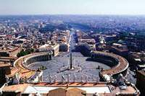
تعریف میدان:
میدان بر حسب ضرورت های مکانی و زمانی نقش و عملکرد های مختلفی به خود گرفته است. آنچه امروزه در مورد میدان های شهری مطرح است چگونگی فرم، نوع استفاده و پیوند آنها با بافت شهری است؛ در حالی که اکثر میدان های نوساز شهری در ایران فاقد طراحی صحیح برای این ویژگیها است و تنها از جنبه معماری قابل بررسی است و بیشتر، محوطه ای است که به آن میدان اطلاق می شود و در عمل به اشغال وسایل نقلیه درآمده و به کلی تغییر شکل یافته است.

Slide 5
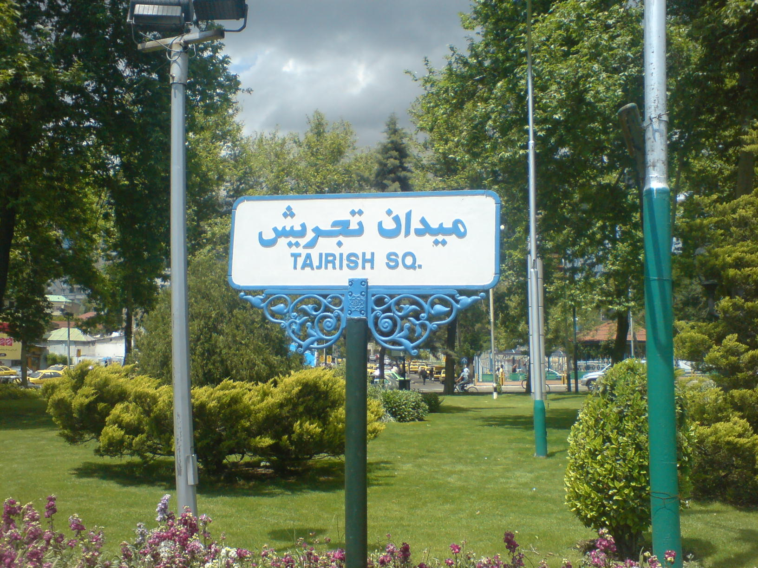
تحلیل فضاهای شهری
میدان تجریش

Slide 6
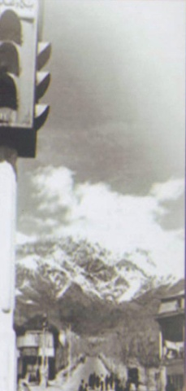
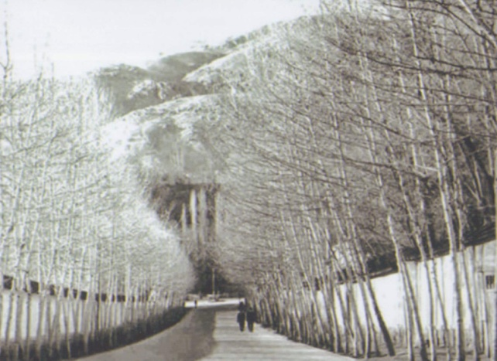
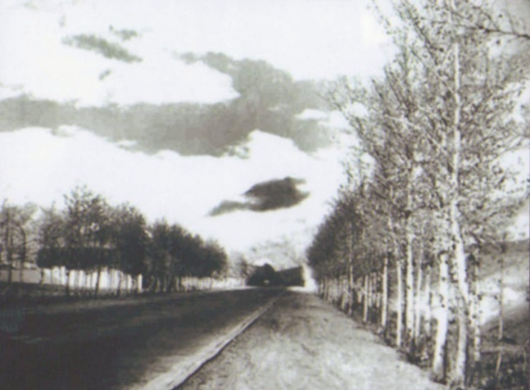
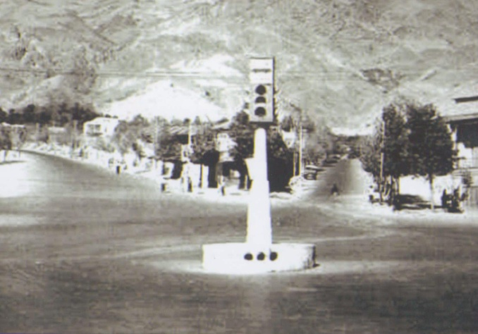
تاریخچه میدان تجریش
تجریش از 950 سال پیش طجرشت خوانده می شد پیرمردان درباره محله قدیمی تجریش می گفتند که از نزدیک پل رومی درجاده شمیران رو به شمال که می رویم سمت راست روی تپه باغی بزرگ به نام گل باوکان بوده و دهکده تجریش در لین محدوده قرار دشت .تجریش در قدیم مرکز بخش شمیران بوده كه دارای سه محله بود : 1- محله بالا 2- محله پائین 3- محله قلعه نو – زعفرانیه ، محمدیه ، ناودانک ، جعفرآباد ، و در سفر نامه مارکوپولو از این محله و چنار معروف امامزاده صالح یاد شده است .

Slide 7
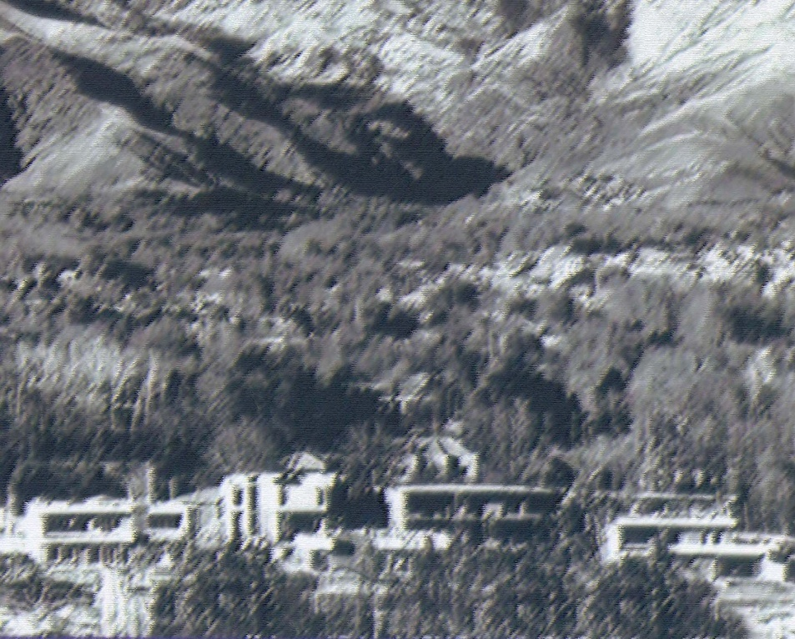
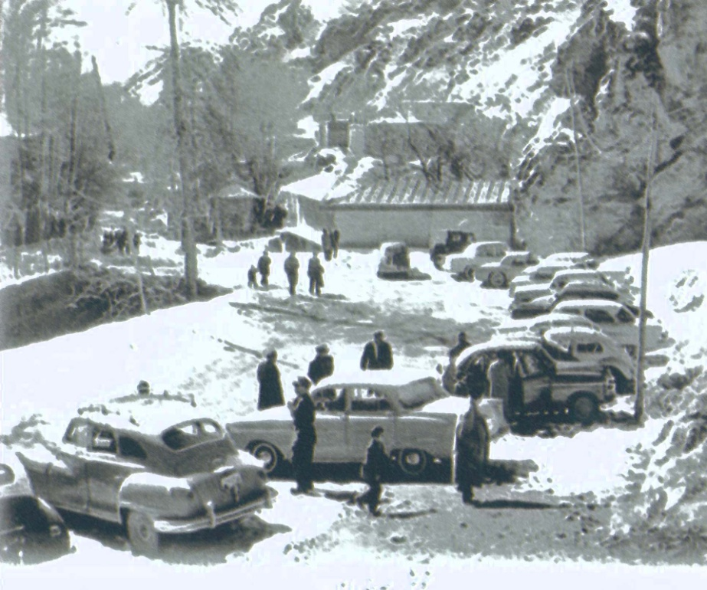
جبهه شمالی تجریش به دامنه البرز منتهی می گردد .

Slide 8
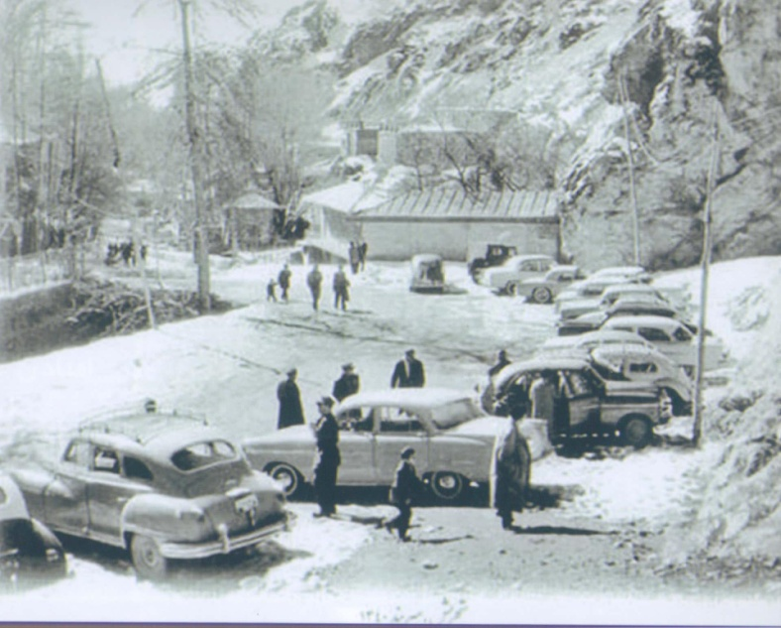
محلها وحومه شهر تجریش
تجریش قدیم دارای سه محله بوده است :
.محله بالا
.محله پایین
.محله قلعه نو و حومه آن :
زعفرانیه، محمدیه ،ناودانک، جعفرآباد، رضاییه، کاظمیه .

Slide 9
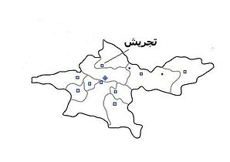
معرفي ميدان
تجریش
اطلاعات کلی
نام رسمی : | تجریش
کشور : | ایران
استان : | تهران
شهرستان : | شمیرانات

Slide 10
خیابان‌ها و اماکن پیرامون
خیابان‌ها و کوچه‌هایی که به میدان تجریش می‌پیوندند به ترتیب پاد ساعتگرد عبارت‌اند از خیابان شهرداری، فناخسرو، جعفری، جلالوند، ‌ملکی، ولی‌عصر، دربندی، ثقفی و کوگل. خیابان شهرداری بین میدان تجریش و میدان قدس قرار دارد و کوگل کوچه‌ای است که به امام‌زاده صالح ختم می‌شود. خيابان های:بوعلی ، صاحبی ، آشتيانی منفرد و حكمت از جمله خيابان هايی هستند كه دارای استاندارد خيابان سازی نيستند و نيز اين خيابان ها جزء مناطق قديمی و فرسوده تجريش قرار دارند.

Slide 11
توصيف ميدان ومحدوده آن
مرکز شهری تجریش واقع در شمال تهران، به منظور طراحی منظر شهری انتخاب گردید. بر اساس مطالعات انجام شده بر پیشینه منظر شهری و روش های رایج امروز، این رساله از یک دیدگاه کلی هویتی-اجتماعی برخوردار گردید. با به کارگیری روش تحقیق کیفی، ابتدا به شناسایی مکانها و فعالیت های تاثیر گذار منطقه، که در حوزه نام تجریش قرار می گیرند، پرداخته شد. ویژگی های کالبدی-اجتماعی منطقه شامل ویژگی های طبیعی، معماری و شهرسازی و نیز فعالیت ها و رخدادها بررسی گردیدند. بازار تجریش، میدان تجریش، باغ فردوس و امامزاده صالح به عنوان نقاط عطف کالبدی-فعالیتی شناسایی شدند که در آن ها فعالیت های تجاری، اجتماعی، ترافیکی، فرهنگی و مذهبی صورت می گیرند. ضمن توجه به چشم انداز های طبیعی و تاریخی، یافتن اولویت طراحی از میان این نقاط عطف، بر اساس نیازهای عاجل فعالیتی-اجتماعی با در نظر گرفتن ملاحظات اقتصادی مهمترین وظیفه طراح منظر در این مرکز شهری تشخیص داده شد.

Slide 12
نقطه کانونی میدان تجریش، واقع در ضلع جنوبی گره ترافیکی (به اصطلاح میدان) فعلی، به عنوان اولویت طراحی ساماندهی منظر انتخاب گردید. پایبندی به اصول توسعه پایدار، در نقد طرح های فرا دست و طرح های موضعی پیشین و نیز در روند انتخاب اولویت طراحی و طراحی، از دیگر اهداف این رساله بوده است. در طرح نهایی با توجه به امکانات توپوگرافیک محل، تراسهای وسیع چند عملکردی در چند تراز با دید مناسب به چشم انداز های طبیعی محل ایجاد گردید. این تراس ها بطور اختیاری در بر گیرنده فعالیت های اجتماعی هستند. بخشی از حمل و نقل عمومی به زیر زمین منتقل شد و بخشی نیز در سطح منطقه مکان یابی و پراکنده شد. فضای تفرجی حاشیه مسیل مقصود بیک با عملکردهای کافه-رستوران و استراحت در فضای باز نیز، با حد اقل مداخله در فضا های تجاری لبه خیابان، احیاء گردید.

Slide 13
ارزيابي ميدان
جريان عبوري از اطراف موانع يكي از مسائل مهم در مباحث هيدروديناميك مي باشد كه توجه محققان بسياري را نيز به خود جلب نموده است. براين اساس مطالعات آزمايشگاهي و عددي متنوعي تاكنون شكل يافته است. در ميان مطالعات فوق روش گرداب بعنوان يكي از روش هاي نسبتا موثر جهت شبيه سازي جريان در شرايط مختلف شناخته شده است. در اين مدل جريان غيرلزج و غيرقابل تراكم فرض مي گردد، ولي اصلاحات لازم جهت كاربرد مدل در شرايط واقعي نيز قابل اعمال مي باشد. در مقاله حاضر مدل گرداب جهت ارزيابي ميدان اطراف يك استوانه در فضاي دور از مرزهاي هندسي بكار برده شده و نتايج حاصل با نتايج آزمايشگاهي گزارش شده مقايسه گرديده است. نتايج بدست آمده كه با تاكيد بر نيروهاي ليفت و دراگ ارائه گرديده مويد توانائي مدل در پيش بيني ميدان در اطراف موانع دارد .

Slide 14
ساختار محتوایی
هدف از تحقیق این است که با بررسی و تخلیل کمی و کیفی فضاهای موجود در میدان تهران از یک طرف و الگوهای رفتاری استفاده کنندگان متعدد و متنوع آن از طرف دیگر،‌ نقاط و جنبه‌های بحرانی رقابت و تضاد در استفاده از فضاهای موجود در خیابان‌ها را به خصوص از دید عابر پیاده شناخته و عوامل و علل به وجود آمدن این تگناها و بهبود وضعیت‌های نامطلوب و سامان بخشیدن کلی به فضاها را ارائه نمود. تاکید اصلی طرح بر روی الگوهای رفتاری پیاده‌ها و عدم انطباق این الگوها با فضاهای موجود در خیابان‌ها است.
اختصاص درصد قابل ملاحظه‌ای از سطح شهر به میدان و میدان به عنوان یکی از فرم اصلی شهر محل اتصال و ارتباط فضاها و فعالیت‌های شهری به یکدیگر است .میدان به عنوان نماد فرهنگی است ویکی از مهمترین وسیله و ابزار طراحی شهری بشمار میاید.

Slide 15
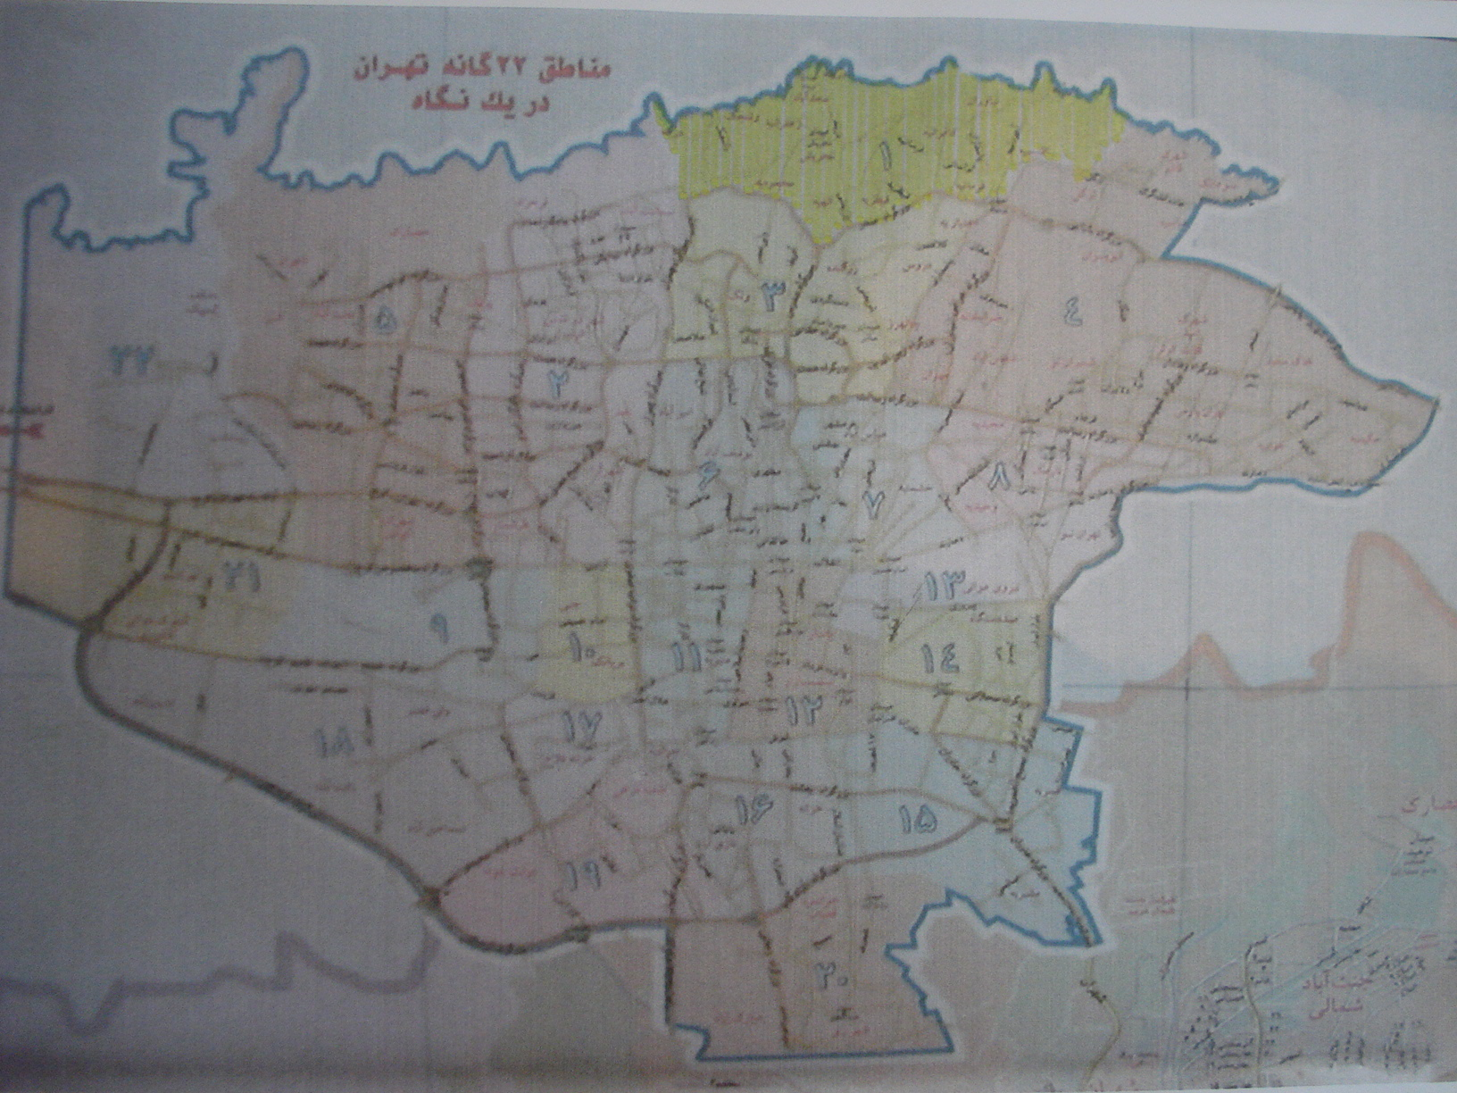
تجریش مرکز شمیران ودر قسمت شمالی تهران واقع است . تجریش از قدیم یکی از مراکز مهم تهران بوده واز آب وهوای مطلوبی برخوردار است.
این میدان در منطقه یک شهرداری تهران واقع است .از شرق به محله دزاشیب واز غزب به اوین واز جنوب با محله قلهک و ونک همجوار است
میدان تجریش

Slide 16
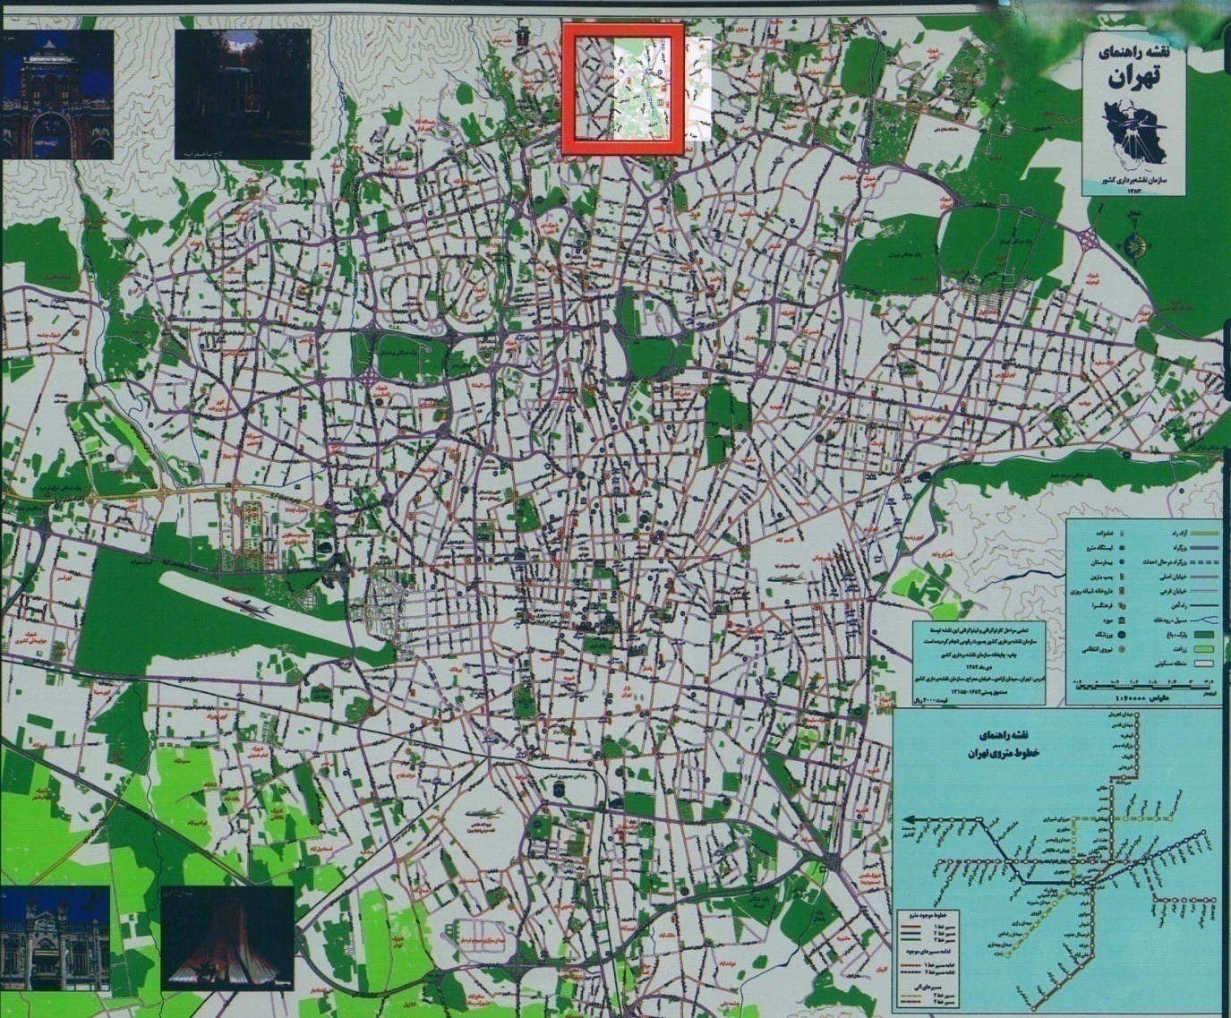
نقشه راهنمای تهران و موقعیت میدان تجریش

Slide 17
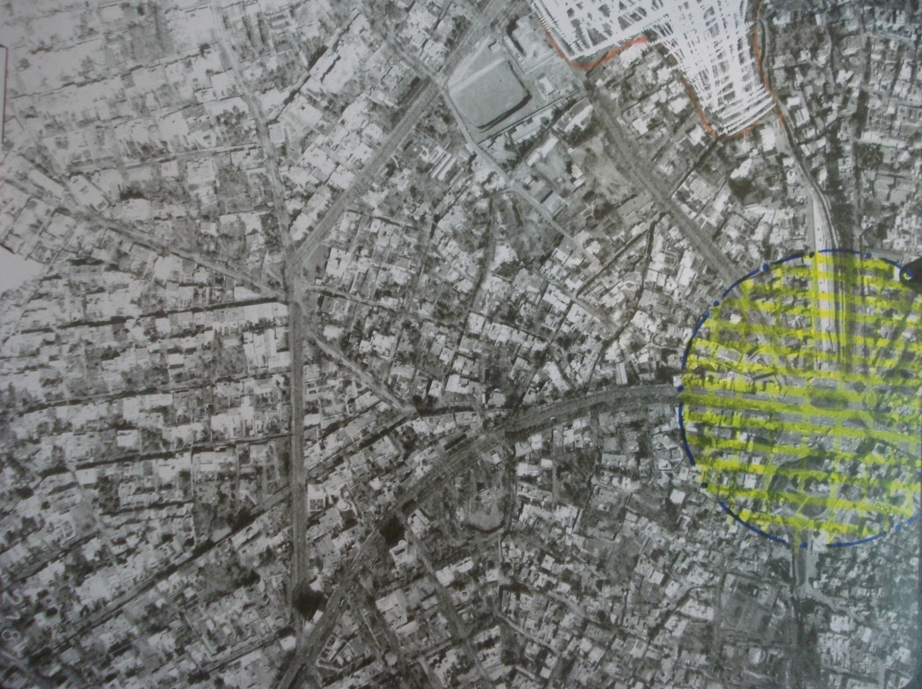
عکس هوایی

Slide 18
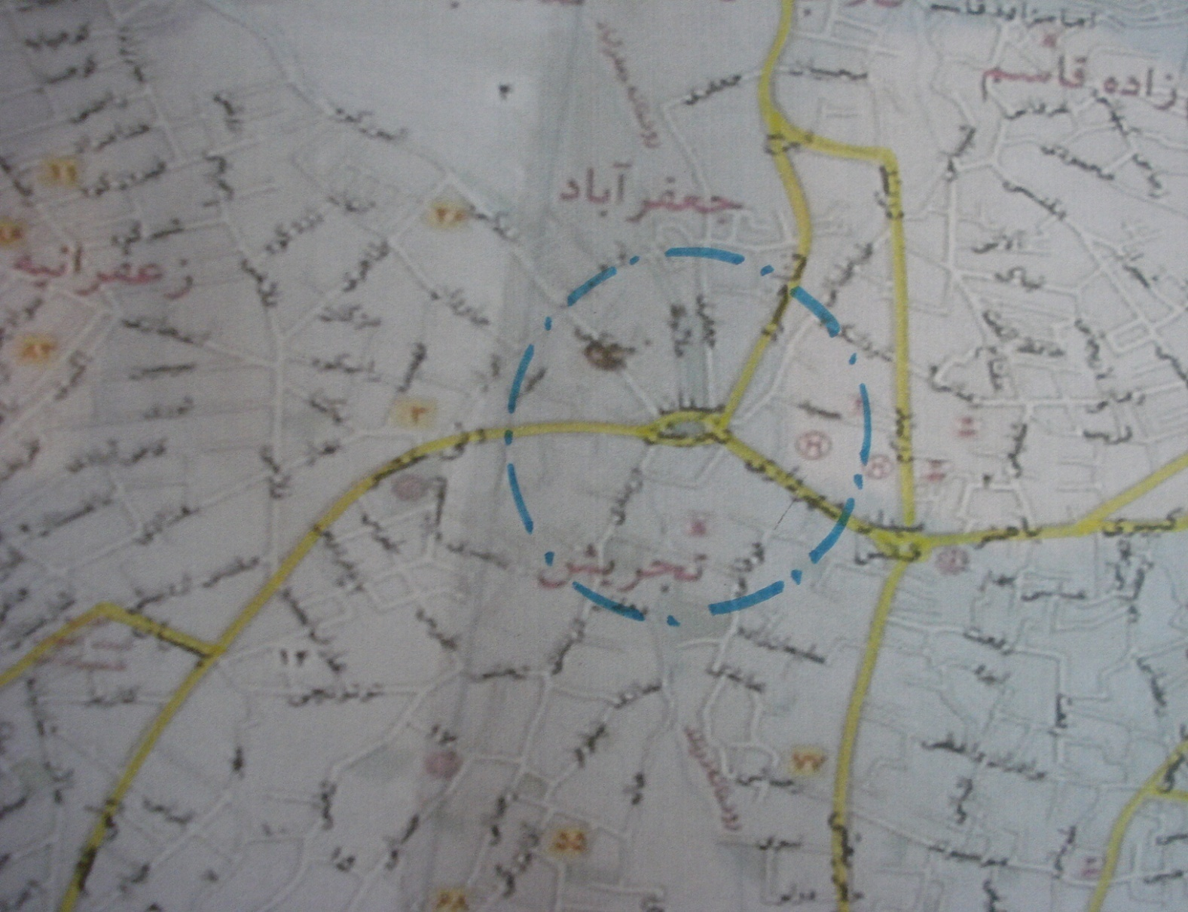
سلسله مراتب دسترسی

Slide 19
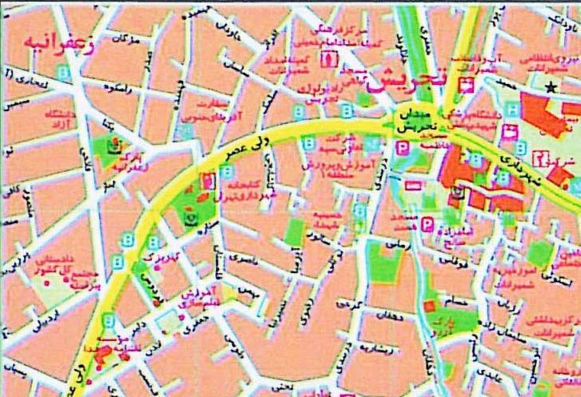
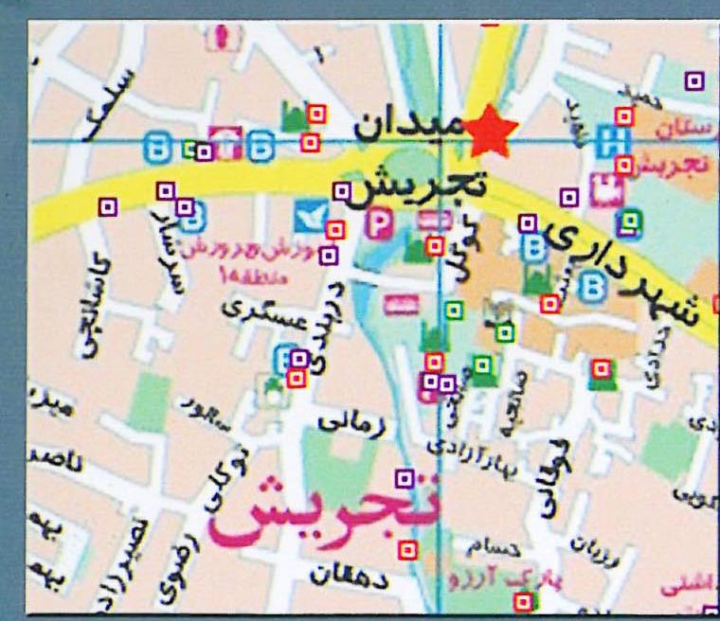
دسترسی ها

Slide 20
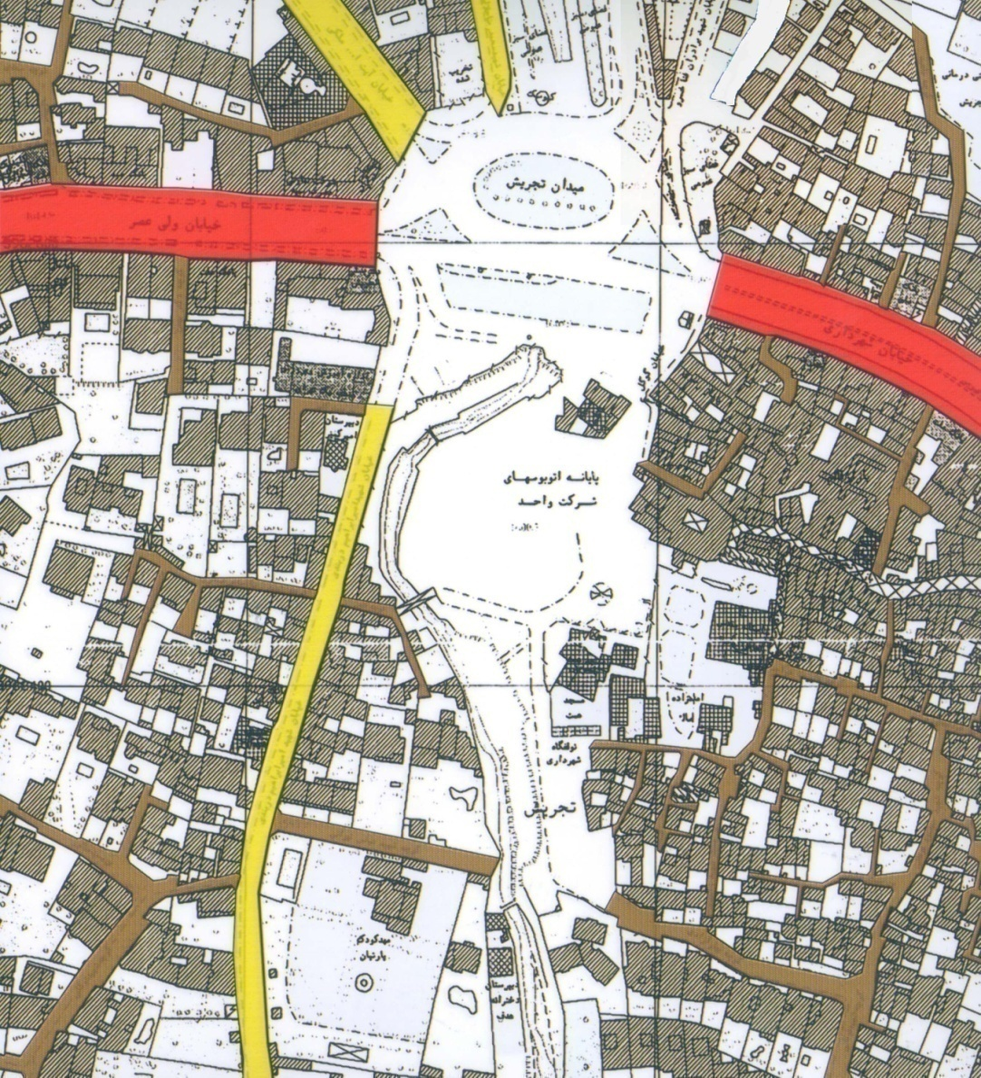
دسترسی ها
دسترسی اصلی
دسترسی نیمه اصلی
دسترسی فرعی

Slide 21
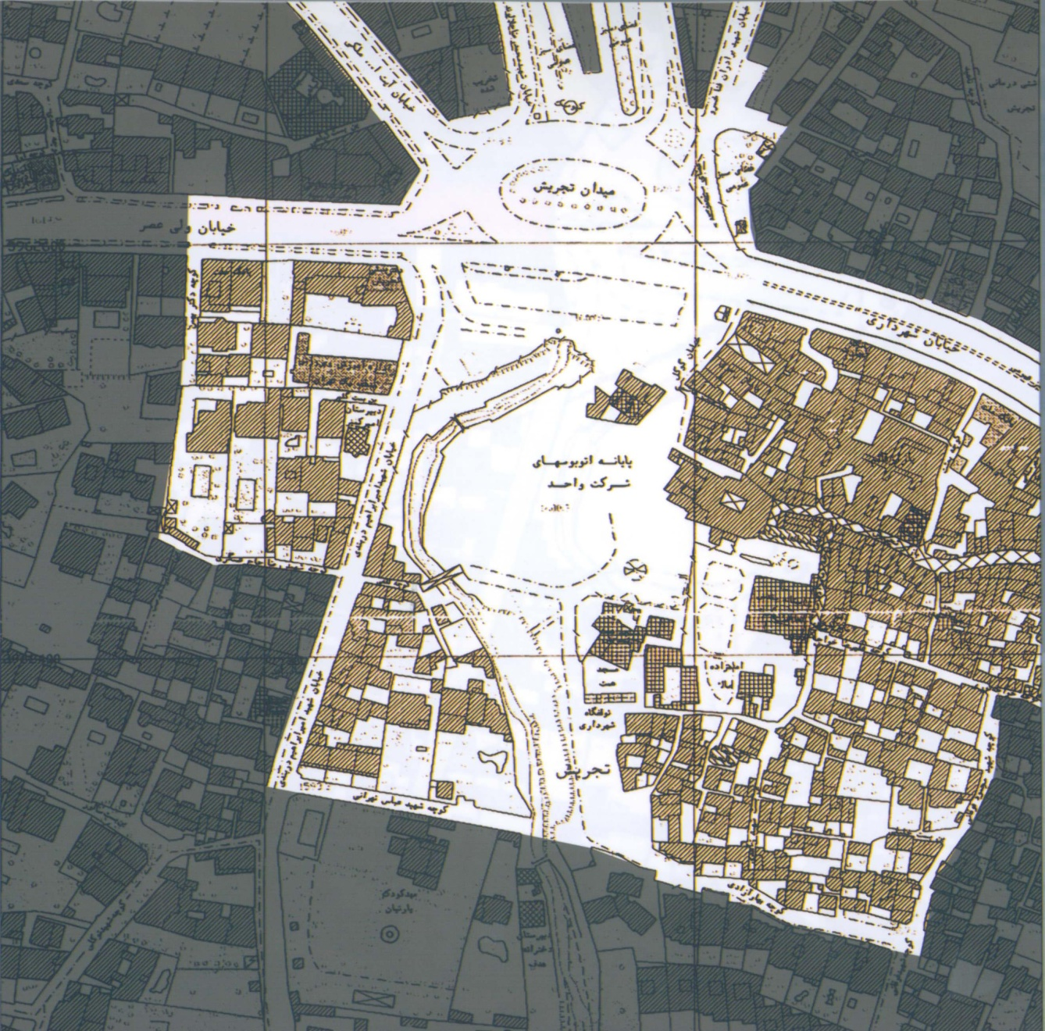
محدوده سایت
خیابان شهید جلالوند
خیابان شهید برادران فنا خسرو
خیابان آیت الله ملکی
میدان تجریش
خیابان ولیعصر
خیابان شهرداری
خیابان شهید دربندی

Slide 22
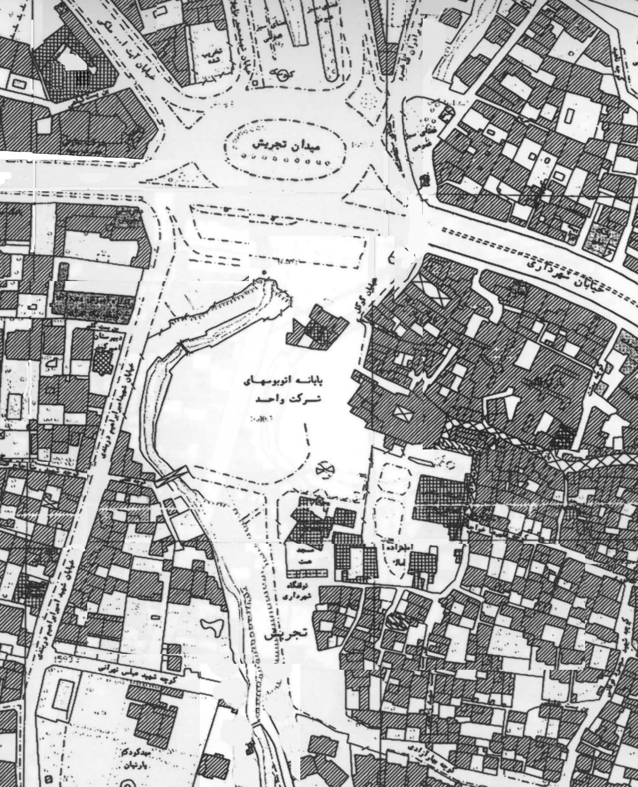
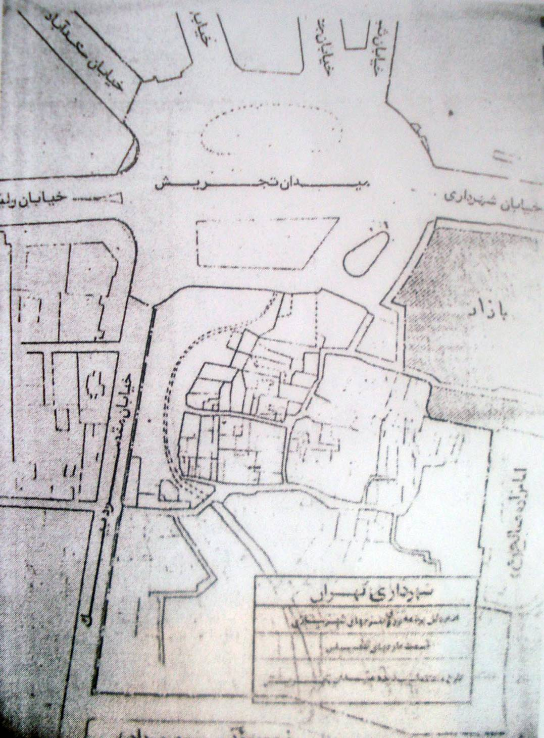
نقشه وضع سابق میدان
نقشه وضع موجود میدان

Slide 23
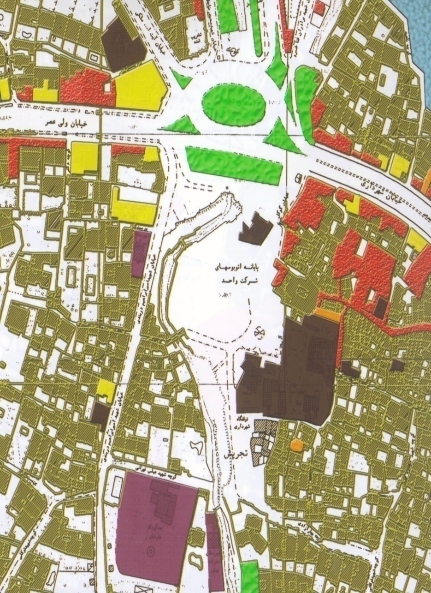
کاربریها
تجاری
بهداشتی و درمانی
آ موزشی
فرهنگی و ورزشی
مذهبی
اداری
فضای سبز
مسکونی

Slide 24
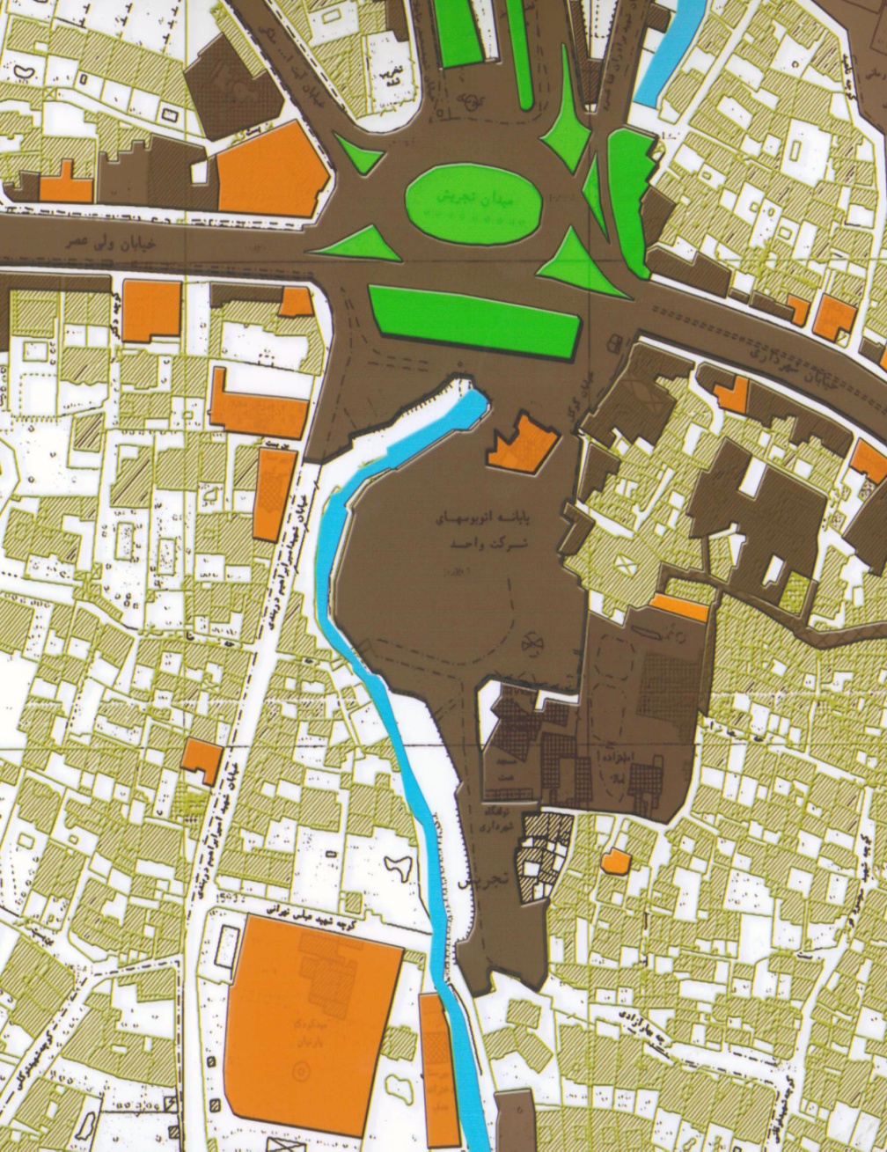
فضاهای عمومی و خصوصی
فضاهای عمومی نسبتا زیادی در هسته مرکزی سایت قرار دارند : باعث پویایی و زنده بودن میدان تجریش
عدم جوابگویی فضاهای خدماتی به جمعیت عبوری
اختصاص داشتن قسمت عمده فضاها به سواره
توجه کم به توده پیاده
فضاهای عمومی
فضاهای نیمه عمومی
فضاهای خصوصی

Slide 25
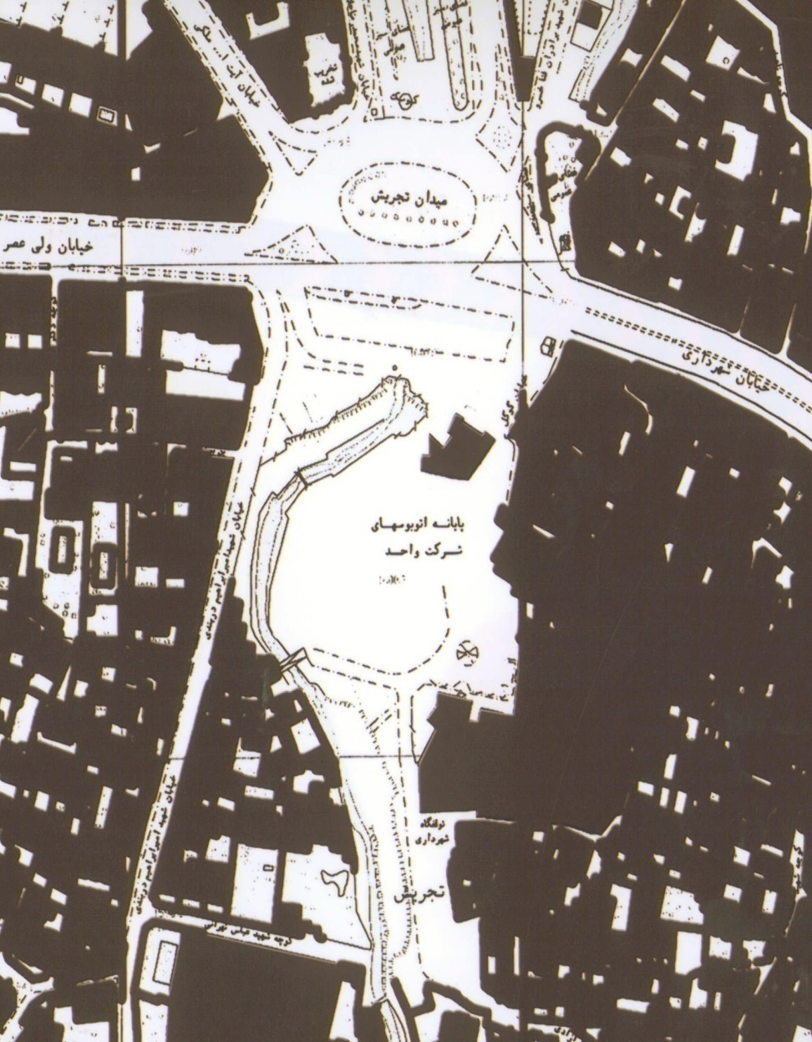
فضاهای پر و خالی
فضای باز : قسمت مرکزی واقع در هسته اصلی سایت
شکل گیری فضاهای ساخته شده حول هسته مرکزی
خصوصیت فضای باز نسبتا بزرگ واقع در مرکز سایت :
دارای پتانسیل بسیار خوبی برای یک فضای باز شهری
دارای بدنه غیر قابل قبول در مقابل فضای ساخته شده/ بدون برنامه / بسیار متراکم
عدم جوابگویی و کم حجم بودن فضاهای خالی و به اصطلاح دسترسیهای درون این بخش متراکم

Slide 26
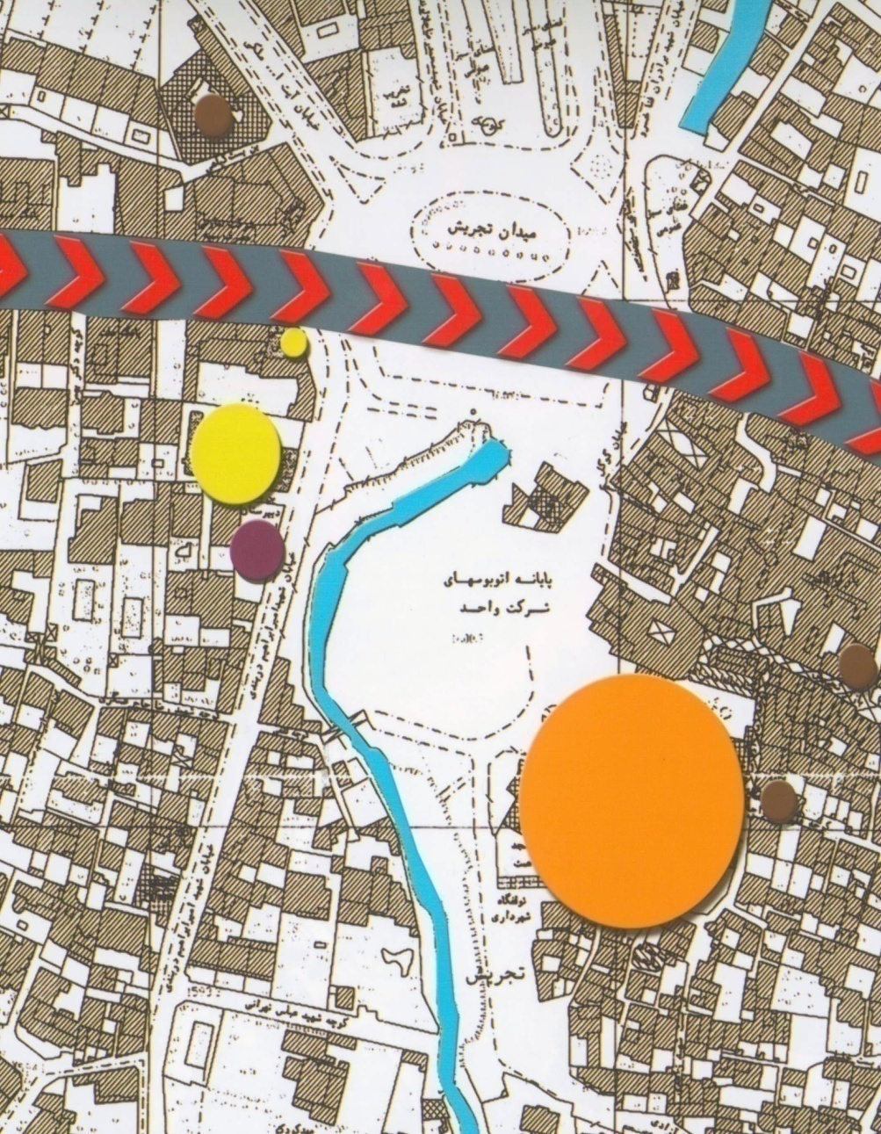
عناصر شاخص سایت
عناصر شاخص موجود در سایت باعث شده تجریش به یکی از مهمترین فضاهای شهری تبدیل گردد .
بارز ترین فضا : امامزاده صالح ( عناصر تاریخی مذهبی )
وجود دو رودخانه در مسیر شمال به جنوب و دید و منظر شمال و جنوب سایت
رودخانه مقصود بیگ
دفتر پست
مدارس
امامزاده صالح
مساجد

Slide 27
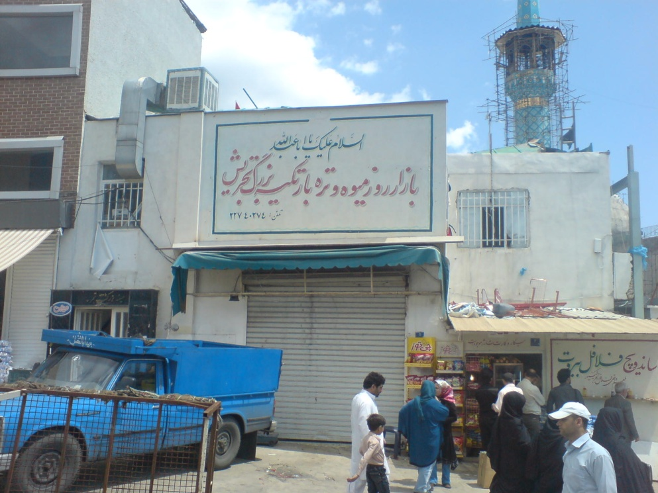
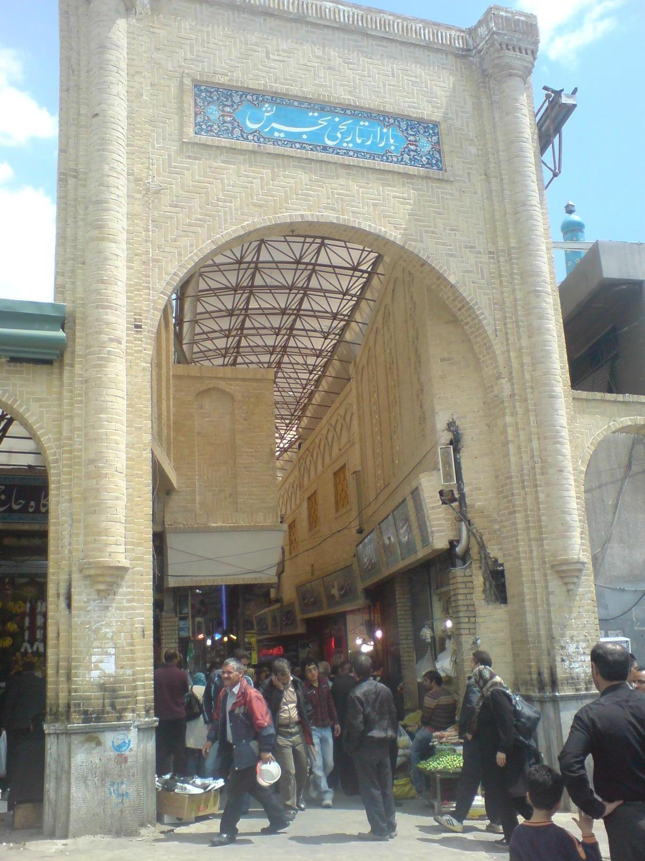

Slide 28
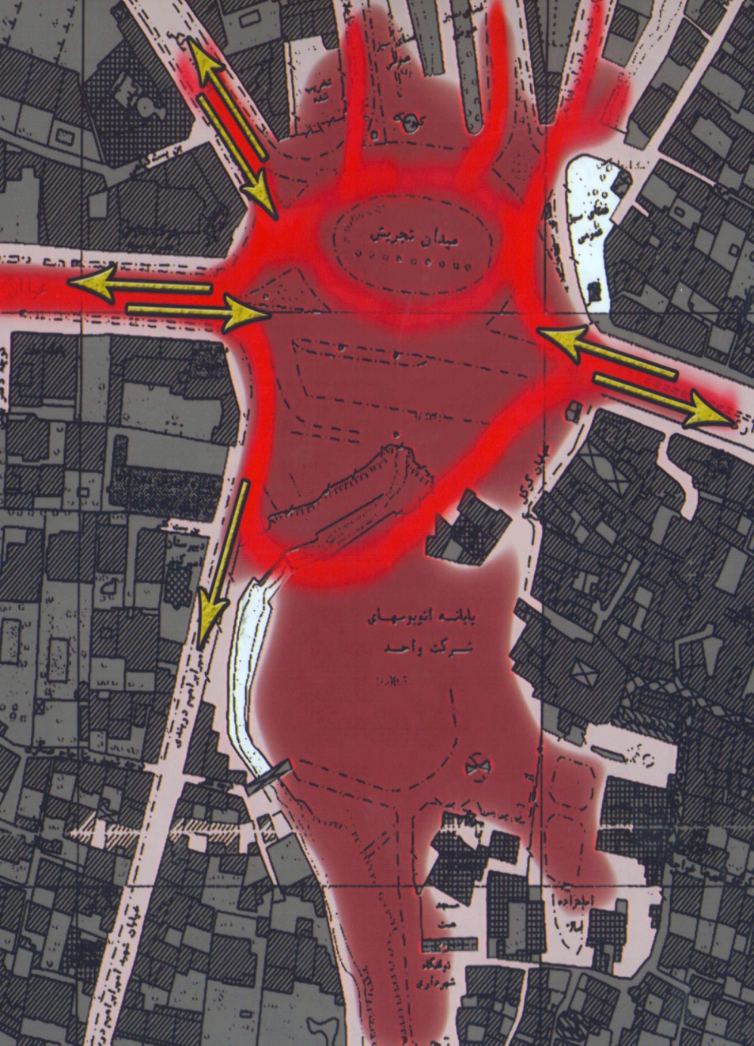
وضعیت ترافیکی سایت
سایت دارای ترافیک سنگین
اطراف میدان ترافیک سنگین
دسترسیهای منتهی به میدان دارای ترافیک سنگین
عوامل
جمعیت عبوری زیاد
فقدان توقفگاه کافی
جایگاه نامناسب توقفگاه اتوبوس از لحاظ دسترسی
شکل گیری نا مناسب دسترسی ها
ترافیک سنگین
جهت مسیر

Slide 29
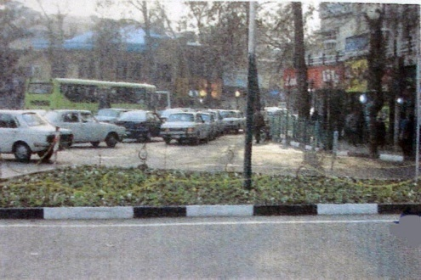
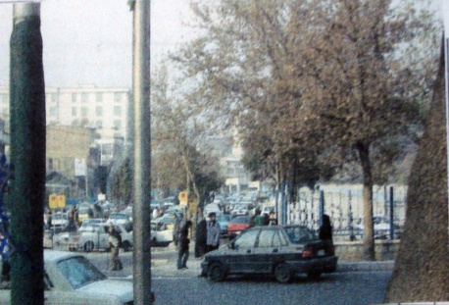
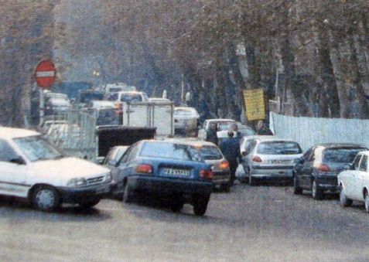
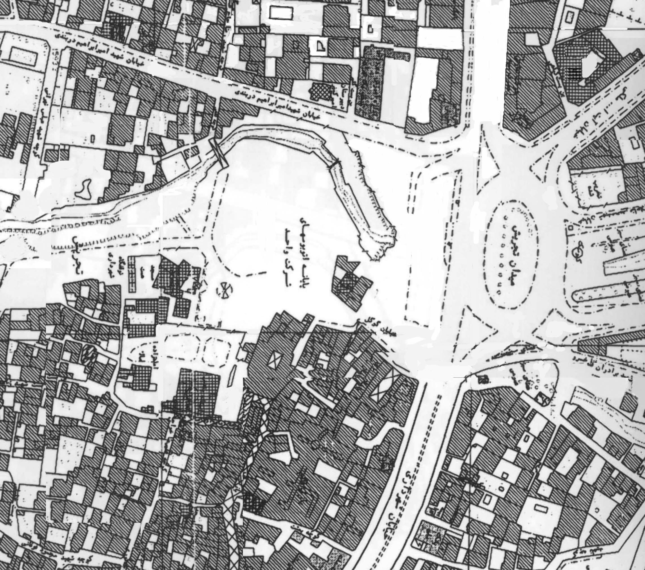
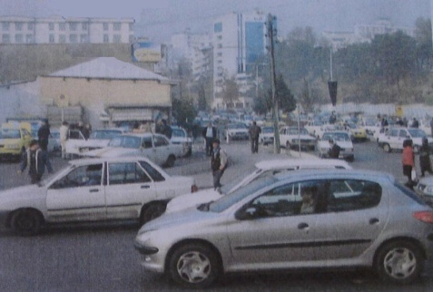
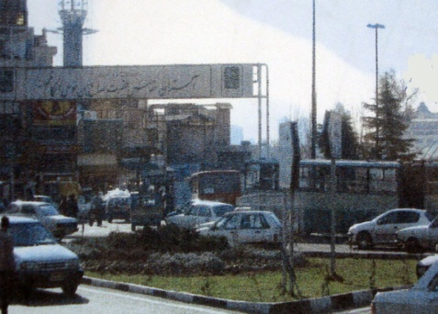
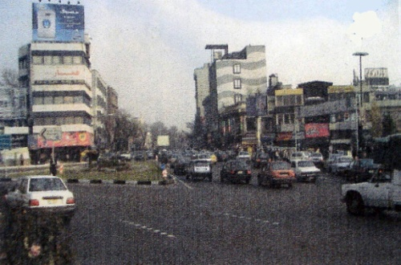
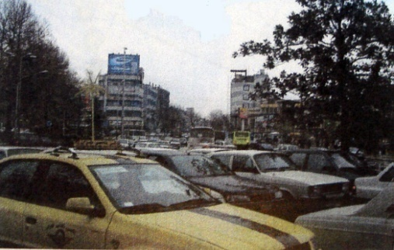
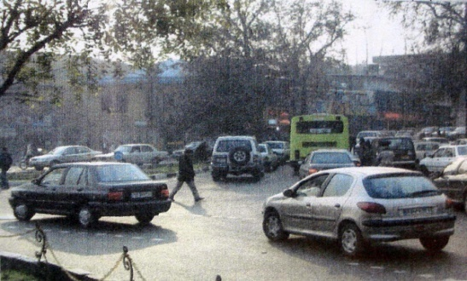
ترافیک

Slide 30
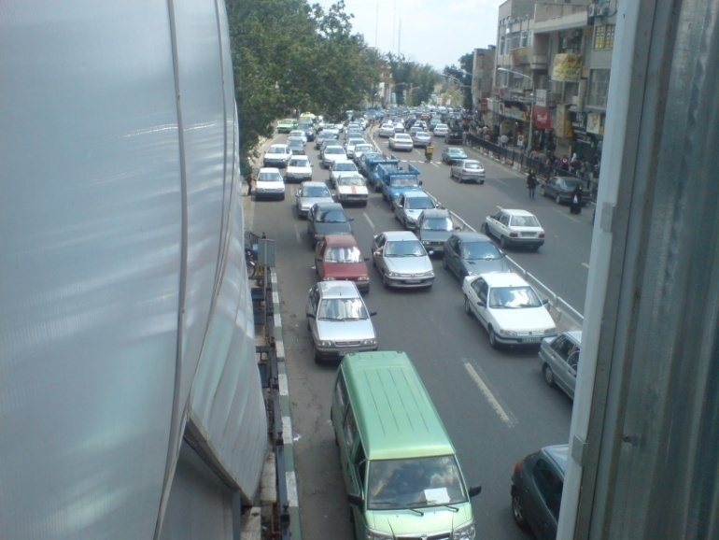
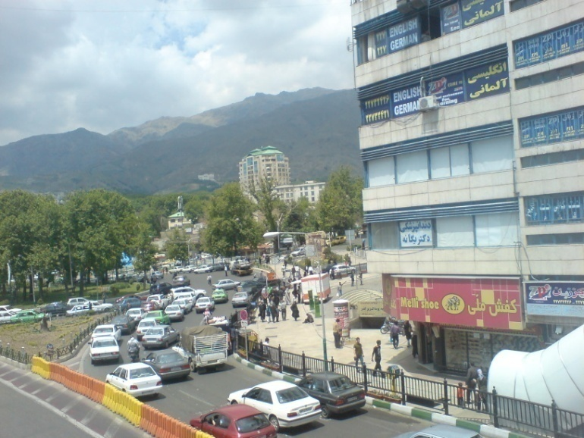
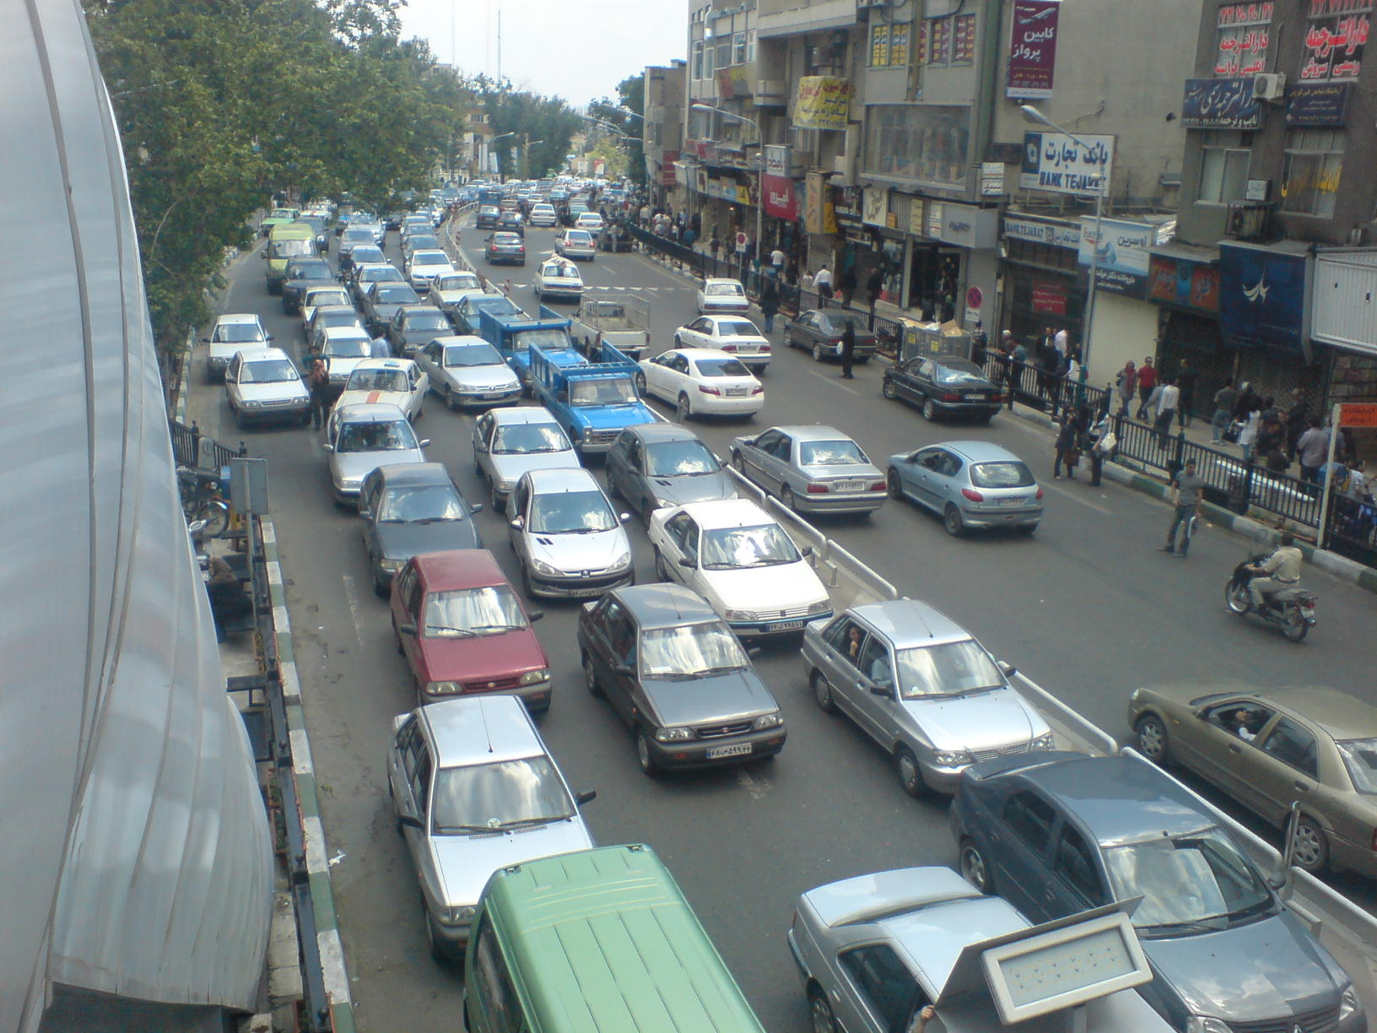
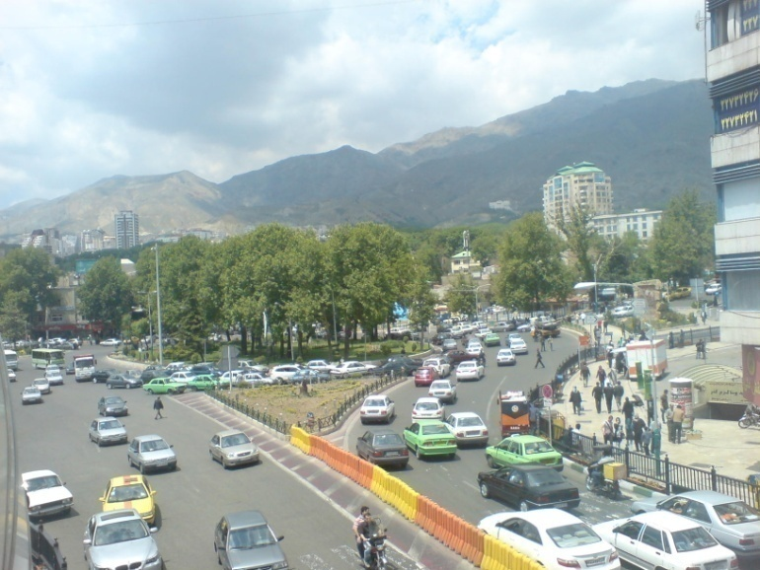
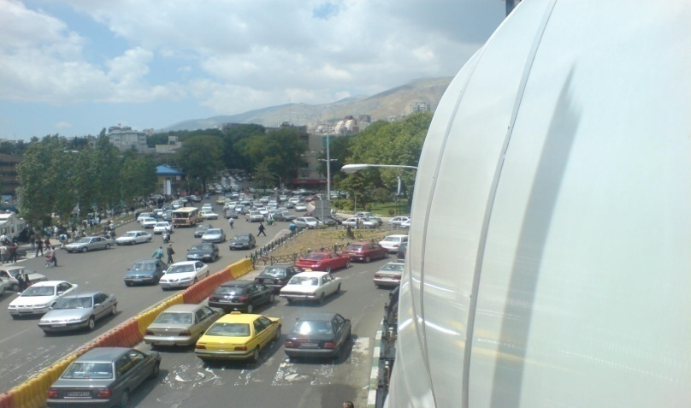

Slide 31
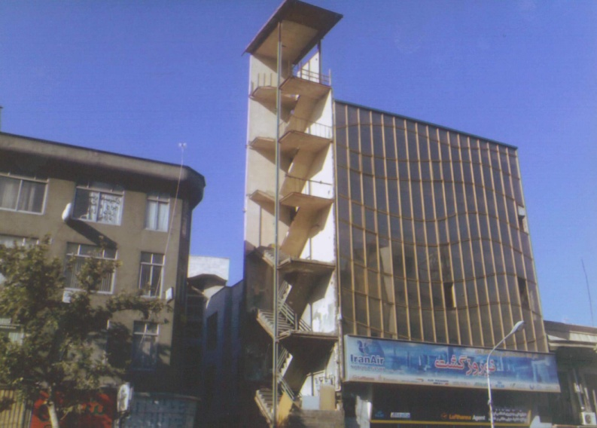
بدنه های موجود درسایت
بدنه های موجود در سایت : نامناسب
فزسوده
جدید
عدم هماهنگی
جبهه جنوبی میدان فاقد بدنه
( جلوه فرم بصورت ضعیف )
جداره جنوبی

Slide 32
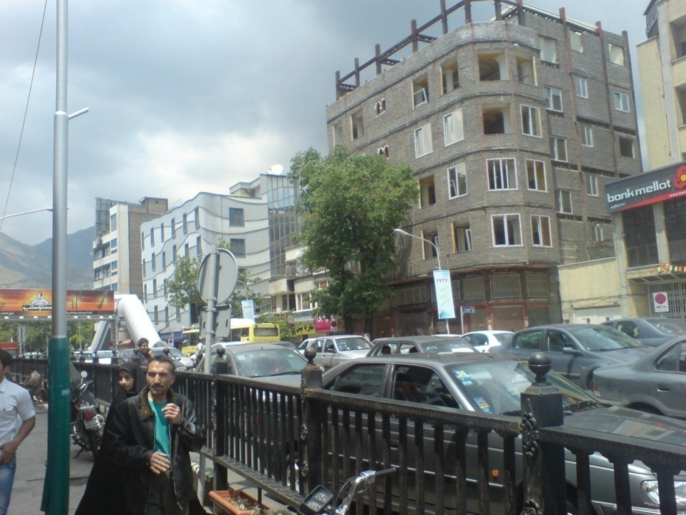
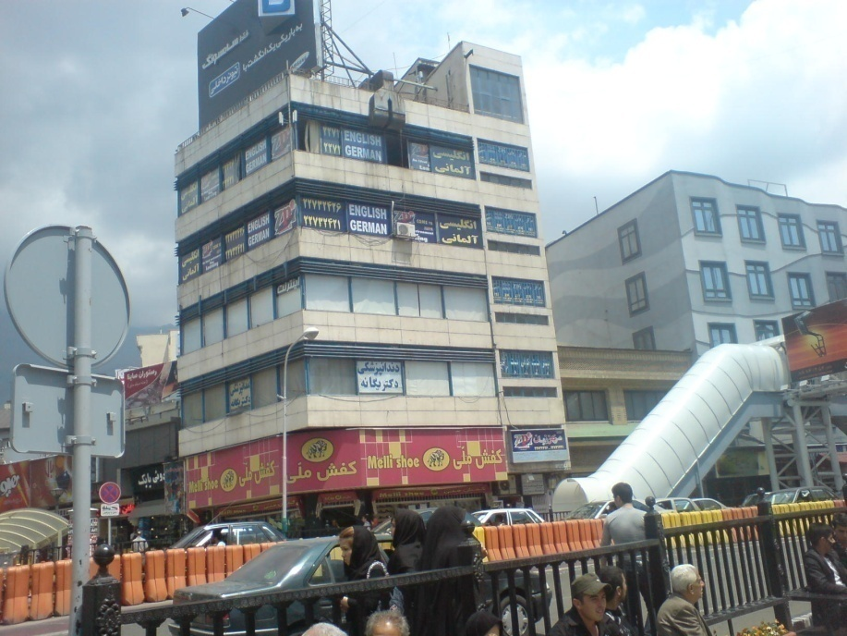
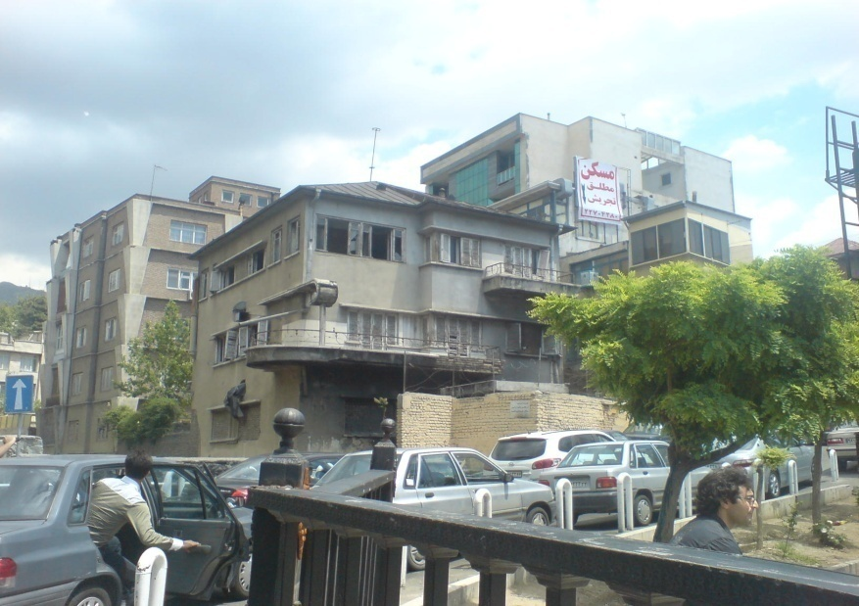

Slide 33
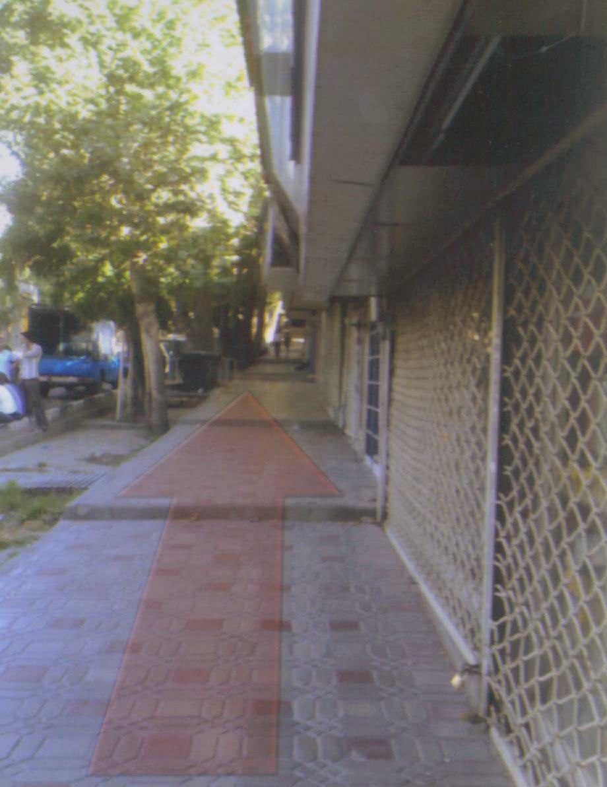
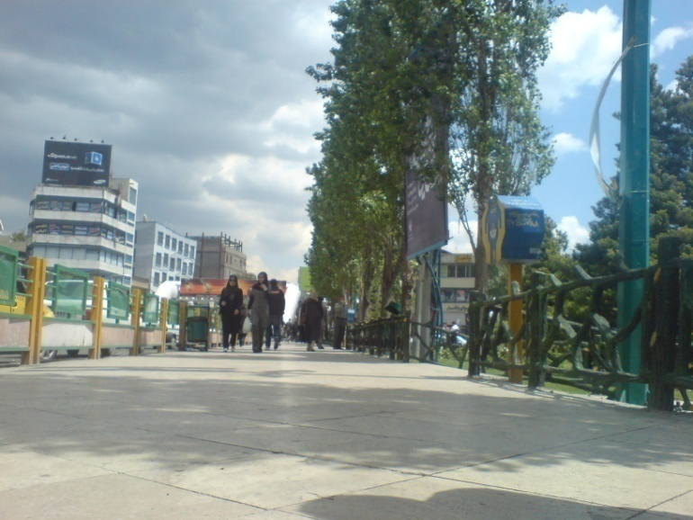
کف سازی
چهره زیبای شهری
کفسازی مرتب وزیبا : باعث تشویق و هدایت افراد می شود .که این نوع کف سازی را در اکثر نقاط میدان می بینیم اگرچه در کل میدان یک دست و چنان هم از مصالح مناسب استفاده نشده اما در کل قابل قبول می باشد

Slide 34
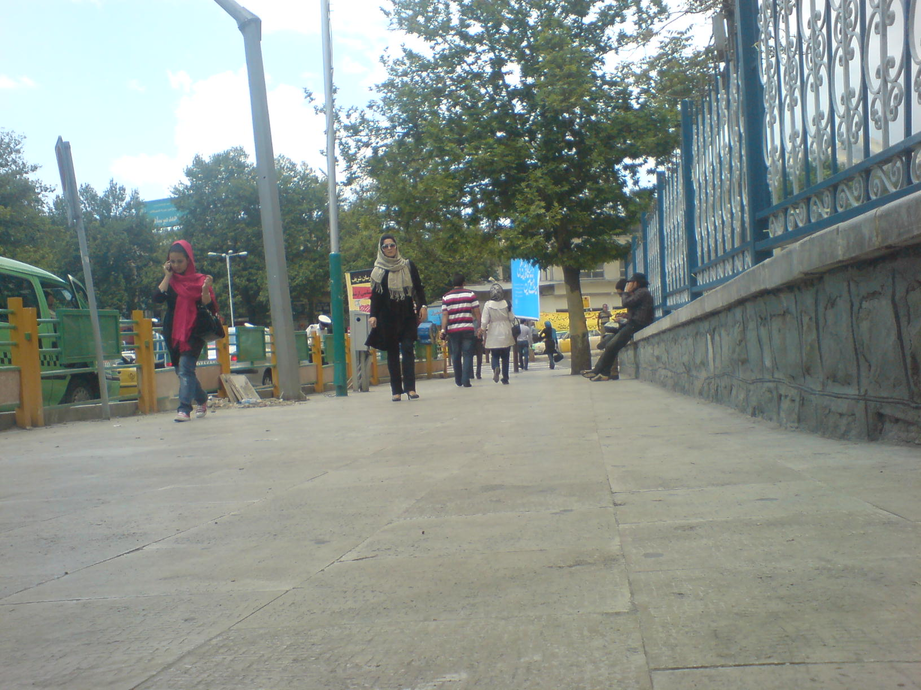
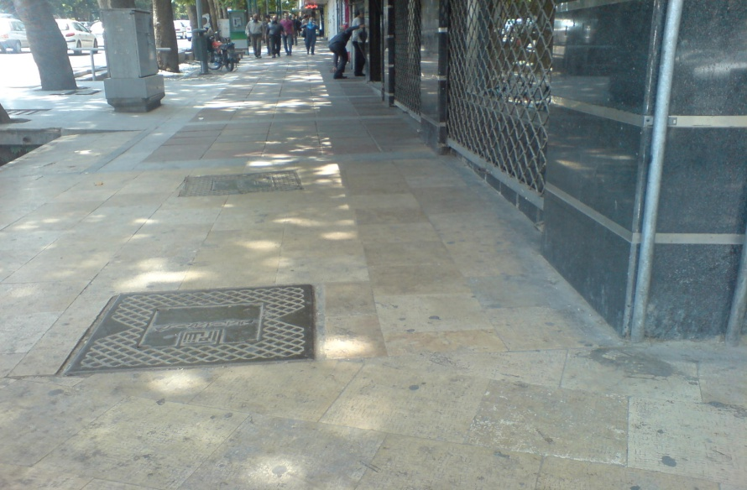
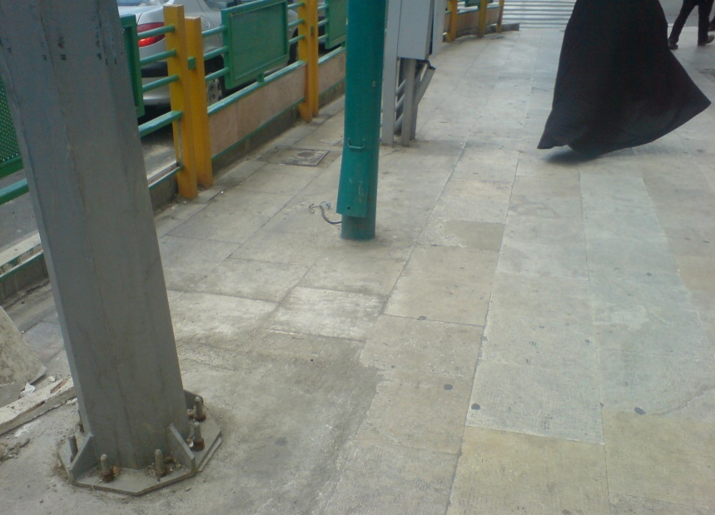
چند نوع از کف سازیها در حاشیه میدان

Slide 35
برنامه ریزی و طراحی دقیق باعث انسجام و شخصیت سازی عناصر شهری در مقیاس کوچک شده و حریم آنرا حفظ می کند .

Slide 36
لبه ها ی موجود درسایت
لبه ها از نقاط مهم بصری می باشند. جنس مصالح به کار برده موجب انسجام و امنیت می شود .
عناصر هدایت کننده می توانند کمک شایانی به کاهش ترافیک کنند اما فرم و شکل آن نشان دهنده شخصیت و فرهنگ شهروندان می باشد .

Slide 37
فضای سبز:
در این میدان به علت ترافیک سنگین خودرو و کمبود فضا، فضای سبز و باز چندانی به چشم نمی آید اما مرکزیت میدان تماماٌ به فضای سبز تبدیل شده که در ترافیک سنگین برای کمک به تصفیه هوای میدان بسیار می تواند مفید باشد.

Slide 38
فضای سبز

Slide 39
الگوهای رفتاری

Slide 41
موانع و مشکلات

Slide 42
ایستگاه حمل و نقل عمومی

Slide 43
ایستگاه تاکسی
از این ایستگاه به هشت مقصد مختلف می توان رفت که عبارتنداز:1-انقلاب2-آزادی3-آریا شهر 4-ونک 5-ولیعضر6-ازگل 7-کرج

Slide 44
ایستگاه تاکسی

Slide 45
مبلمان شهری
وضعیت مبلمان شهری سایت :
بسیار نابسامان
عدم برنامه ریزی و کنترل
اضافه شدن بخشی جدید در هر دوره
قرارگیری تابلوهای تبلیغاتی فراوان
نور پردازی نا مطلوب
مبلمانهای شهری فرسوده و غیر قابل استفاده

Slide 46
مبلمان شهری: کیوسک تلفن:

Slide 47
مبلمان شهری :
نیمکت:
در حاشیه میدان نیمکت های برای استراحت فراهم شده که اکثریت آنها در دو قسمت میدان به علت وجود فضای بیشتر مستقر شده اند، یکی بین خیابان شهرداری و خیابان دربندیو دیگری هم بین خیابان شهرداری و فنا خسرو قرار گرفته

Slide 48
چند نمونه از نیمکت های موجود در حاشیه میدان

Slide 49
چند نمونه از نیمکت های موجود در حاشیه میدان

Slide 50
مبلمان شهری:
سطل زباله
صندق صدقه
صندق پست

Slide 51
در حواشی میدان سطل زباله به اندازه کافی و منطقی وجود دارد اما یک مشکل هست که این سطل ها فقط در شب خالی می شود که در طول روز زود پر می شود که کسبه و عابرین مجبور می شوند که آشغال را در کنار سطل ها بگذارند که باعث آلودگی می شود

Slide 52
اضافه شدن بخشی جدید در هر دوره

Slide 53
صندق صدقه هم به اندازه کافی در قسمت های مختلف میدان وجود دارد که به نظر کمی بیش از اندازه می باشد .

Slide 54
کاربری خد مات رفاهی کاربری خد مات رفاهی
خدمات رفاهی در این میدان به اندازه کافی وجود دارد که جوابگوی حداقل خواسته استفاده کنندگان می باشد

Slide 56
پل هوایی:
یکی دیگر از خدمات شهری که در ابتدایی خیابان شهرداری قرار دارد پل هوایی است که از پله های برقی استفاده می شود که همین امر باعث شده که استفاده کنندگان از آن زیاد باشد

Slide 58
کاربری نظامی:

Slide 59
کاربری فرهنگی:

Slide 60
وجود ساختمانهای مرتفع در جبهه شمالی سبب به خطر افتادن دید منظر طبیعی گردیده است .
نقاط بحرانی

Slide 62
تابلوها :
تابلوها که در میدان هستند خیلی بی سامان و خیلی بی نظم هست که هیچ نوع سازمانی ندارد و هیچ نوع قابل قبول نیست

Slide 63
خیابان شهرداری
خیابان ولیعصر

Slide 67
رودخانه مقصود بیگ را می توان یکی از نقاط مثبت میدان نام برد

Slide 68
END

